Slide 1









1

Slide 2


Slide 3












Thứ … ngày … tháng … năm 2022

Slide 4


Khám phá

Slide 5



a)
M
Hình tròn tâm O, bán kính OM, đường kính AB.
Tâm O là trung điểm của đường kính AB.
Đường kính dài bằng hai lần bán kính
A
B
O
Ngoài OM là bán kính, em hãy tìm những bán kính khác trong hình.”

Slide 6

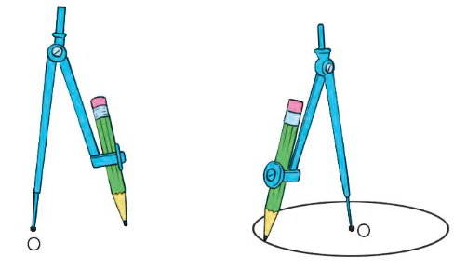
b, Dùng com pa vẽ tâm đường tròn O

Slide 7


Slide 8
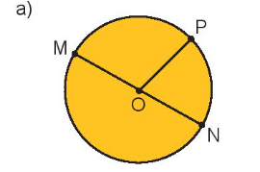
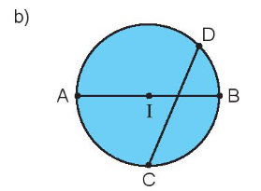
1. Tìm tâm, bán kính, đường kính của mỗi hình tròn
Hoạt động

Slide 9



1
Tâm là điểm O
2
Bán kính OP
3
Đường kính MN
Viết câu trả lời vào vở

Slide 10
1
Tâm là điểm I
2
Bán kính IA
3
Đường kính AB
Tại sao CD không phải đường kính của đường tròn?
Viết câu trả lời vào vở

Slide 11
Luyện tập
1. a. Vẽ đường tròn tâm O
A
c
D
O
b) Vẽ bán kính OA, đường kính CD của đường tròn đó

Slide 12

Độ dài các bán kính có bằng nhau hay không?

Slide 13
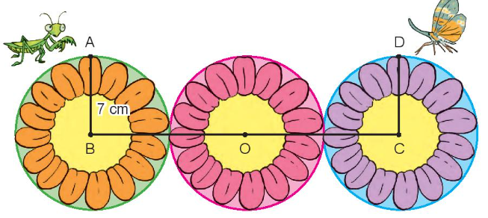

Trong bức tranh sau, mỗi hình tròn đều có bán kính 7 cm. Bọ ngựa đang ở điểm A bò theo đường gấp khúc ABCD để đến chỗ vòi voi ở điểm D. Hỏi bọ ngựa phải bò bao nhiêu xăng-ti-mét?
2
1
Đường gấp khúc ABCD gồm
4 đoạn thẳng: AB, BO, OC, CD
2
Số đo mỗi đoạn thẳng:
AB= 7 cm
BO= 14 cm
OC= 14 cm
CD = 7 cm
3
Độ dài đường gấp khúc ABCD:
7 cm + 14 cm + 14 cm + 7 cm = 42 cm

Slide 14
Em cần nhớ
1
Xác định số đoạn thẳng của mỗi đường gấp khúc
2
Xác định số đo mỗi đoạn thẳng
3
Xác định độ dài đường gấp khúc
(Tổng độ dài các đoạn thẳng)

Slide 15
Về nhà: Tập vẽ hình tròn bằng com pa

Slide 16


